Slide 1

計算機科学実験及演習 ３A
SIMPLEアーキテクチャ
のプロセッサの実装
京都大学 情報学部 計算機科学コース
計算機科学実験及演習３
HW 担当グループ

Slide 2
初めに・・・
寝てしまう前に・・・
実験ホームページ
  http://www.lab3.kuis.kyoto-u.ac.jp/le3/
  実験を進めるのに必要な資料があります
  教官/TA等の連絡先もあります
SIMPLE仕様書は毎年アップデートされています
  Ver. 2.3が最新です

Slide 3
座学の概要
ハードウェア実験の意味
SIMPLEアーキテクチャ
PowerMedusaボード
実験の進め方

Slide 4
座学の概要
ハードウェア実験の意味
SIMPLEアーキテクチャ
PowerMedusaボード
実験の進め方

Slide 5
ハードウェア実験の意味 (1)
何のために大学の情報学科に入ったか
→情報工学に関する幅広い知識を身につけるため
ということで、コンピュータがどのように動いているかの詳細を知るために、実際に作る
得た知識のソフトウェア分野への応用例
  プロセッサの内部構成を意識したプログラムの最適化
    もちろん、全体じゃなくてホット・ループ等に限定して
  特定処理に特化したシステムの作成
    重力多体問題専用のGRAPEシリーズ(重力多体問題専用)

Slide 6
ハードウェア実験の意味 (2)
(専用)ハードウェアの復権
  一昔前
    汎用プロセッサはどんどん速くなるから、その上でソフトウェアで処理すればいいじゃない
    ハードウェアおこすのはコストがかかる
  現在
    熱や配線遅延の問題によるプロセッサの高速化の停滞
    なんでもモバイル化による電池寿命の制約の増加
    FPGAの利用可能ゲート数増加、ハードウェア記述言語の充実等、ハードウェア作成環境の充実してきた
    ハードウェアでやったほうが速くて消費電力が少ないので
    うれしいんじゃないの

Slide 7
ハードウェア実験の意味 (3)
(専用)ハードウェア復権の例
  XBOX360： 汎用プロセッサ(Pentium3)から専用プロセッサ(PowerPCベース)へ
  色々な所に載るGPU： ノートPC、携帯電話
  情報家電は専用ハードウェアの塊
外部からの評価
  企業からの評価
    『京大の学生さんはハードもちゃんとやっているから強い』
  外部評価機関 (ABET, JABEE) による評価
ハードウェア実験を行う意義は大きい

Slide 8
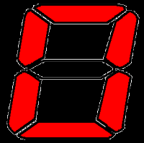
ハードウェア実験の概要
実験3ソフトウェアでは高級言語のコードを機械語(ビット列)に変換するものを作る
実験3ハードウェアでは機械語(ビット列)を解釈して実行する論理回路(の塊)を作る
  基本的に、実験2ハードウェアの順序回路の延長
C言語
アセンブリ
機械語
a = b + c;
add R1, R2, R3
01101010…
機械語
01101010…

Slide 9
SIMPLEの概要
Sixteen-bit Microprocessor for Laboratory Experiment
  簡単な命令セット
  基本機能は1通り備えられている
特徴
  16bit固定長命令
  8本の汎用レジスタ
  16bit×64K語の主記憶
  ロード/ストア・アーキテクチャ
  2オペランド形式の命令セット(Rd op Rs -> Rd)

Slide 10
アーキテクチャの説明
アーキテクチャ
  コンピュータ全体の構成
    プロセッサ、メモリ、I/Oなど
  主記憶とレジスタの構成ここに含む
命令セット・アーキテクチャ
  命令の構成
  前述のロード／ストア・アーキテクチャは命令セットの形式の1つ
マイクロ・アーキテクチャ
  アーキテクチャの回路レベルでの実装

Slide 11
主記憶とレジスタ
コンピュータの状態を表すもの
  主記憶
    16bit×64K語 （語アドレス方式）
    ただし、実験で使用するFPGAでは4K語が最大
  汎用レジスタ
    16bit×8語
  プログラム・カウンタ (PC)
    16bit
  条件コード
    S サイン
    Z ゼロ
    C キャリー
    V オーバーフロー

Slide 12
命令セット
コンピュータの状態を変えるもの
演算命令
  算術論理演算命令
  シフト命令
ロード／ストア命令
分岐命令
  無条件分岐命令
  条件分岐命令
その他
  入出力命令
  停止命令

Slide 13
演算命令
算術論理演算命令
  r[Rd] = r[Rd] op3 r[Rs]
シフト命令
  r[Rd] = shift_op3(r[Rs], d)
注：実行後に条件コードをセットする
11
Rs
Rd
op3
d
15
13
10
7
3
0

Slide 14
ロード／ストア命令(1)
ロード命令 (op1 : 00)
  r[Ra] = *(r[Rb] + sign_ext(d))
ストア命令 (op1 : 01)
  *(r[Rb] + sign_ext(d)) = r[Ra]
op1
Ra
Rb
d
15
13
10
7
0

Slide 15
ロード／ストア命令(2)
即値ロード命令
  r[Rb] = sign_ext(d)
  即値ロード命令2つとシフト命令で任意の16bitの値をレジスタ格納できる
10
001
Rb
d
15
13
10
7
0

Slide 16
分岐命令(1)
無条件分岐命令(B: Branch)
  PC = PC + 1 + sign_ext(d)
10
110
d
15
13
10
7
0

Slide 17
分岐命令(2)
条件分岐命令
  if (cond) PC = PC + 1 + sign_ext(d)
  条件コードの値に従って分岐
    条件コードは演算命令の実行時にセットされる
10
111
cond
d
15
13
10
7
0

Slide 18
その他の命令
停止命令(op3: 1111)
入力命令(op3: 1100)
  r[Rd] = input
  入力先はボード上のスイッチ
出力命令(op3: 1101)
  output = r[Rs]
  出力先はボードのLED/7SEG LED
11
Rs
Rd
op3
d
15
13
10
7
3
0

Slide 19
基本的な実装 SIMPLE/B
次スライドに示すように演算器／レジスタ／データ・パスを配置
5つのフェーズを逐次活性化: 実験2の順序回路と同じ
  P1 命令フェッチ
  P2 命令デコード、レジスタ読み出し
  P3 演算
  P4 主記憶アクセス
  P5 レジスタ書き込み／PC更新
フェーズの活性化: 制御部が担当
  (フェーズへ入力されるデータを保持するレジスタを更新)
  フェーズ内のセレクタを適切に切り替える
  フェーズから出力されるデータを保持するレジスタを更新

Slide 20
100
PC
P1
+
レジスタ
IR
0
0
0
1
10
100
1
200
3
2
0
0
-
101
P2
2
5
2
6
-
-5
102
3
AR
BR
1000
210
アドレス・バス
データ・バス
P3
+
P4
DR
主記憶
P5
MDR

Slide 21
実行のサンプルの命令
ロード命令: プログラム・カウンタ100
  LD R0, 10(R1)
加算命令： プログラム・カウンタ101
  ADD R0, R2
略記
0
0
1
10
00
Ra
(000)
Rb
(001)
d
(00001010)
15
13
10
7
0
略記
3
2
0
0
-
11
Rs
(010)
Rd
(000)
op3
(0000)
d
15
13
10
7
3
0

Slide 22
実行のサンプルの命令
無条件分岐命令: プログラム・カウンタ102
  B -5
略記
2
6
-
-5
10
op2
(110)
d
(11111011)
15
13
10
7
0

Slide 23
100
PC
P1
+
0
0
1
10
レジスタ
IR
0
0
0
1
10
100
1
200
3
2
0
0
-
101
P2
2
5
2
6
-
-5
102
3
AR
BR
1000
210
アドレス・バス
データ・バス
P3
+
P4
DR
主記憶
P5
MDR

Slide 24
100
PC
P1
+
0
0
1
10
レジスタ
IR
0
0
0
1
10
100
1
200
3
2
0
0
-
101
P2
2
5
2
6
-
-5
102
3
200
10
AR
BR
1000
210
アドレス・バス
データ・バス
P3
+
P4
DR
主記憶
P5
MDR

Slide 25
100
PC
P1
+
0
0
1
10
レジスタ
IR
0
0
0
1
10
100
1
200
3
2
0
0
-
101
P2
2
5
2
6
-
-5
102
3
200
10
AR
BR
1000
210
アドレス・バス
データ・バス
P3
+
210
P4
DR
主記憶
P5
MDR

Slide 26
100
PC
P1
+
0
0
1
10
レジスタ
IR
0
0
0
1
10
100
1
200
3
2
0
0
-
101
P2
2
5
2
6
-
-5
102
3
200
10
AR
BR
1000
210
アドレス・バス
データ・バス
P3
+
210
P4
DR
1000
主記憶
P5
MDR

Slide 27
100
101
PC
P1
+
0
0
1
10
レジスタ
IR
0
1000
0
0
1
10
100
1
200
3
2
0
0
-
101
P2
2
5
2
6
-
-5
102
3
200
10
AR
BR
1000
210
アドレス・バス
データ・バス
P3
+
210
P4
DR
1000
主記憶
P5
MDR

Slide 28
実行のサンプルの命令
ロード命令: プログラム・カウンタ100
  LD R0, 10(R1)
加算命令： プログラム・カウンタ101
  ADD R0, R2
略記
0
0
1
10
00
Ra
(000)
Rb
(001)
d
(00001010)
15
13
10
7
0
略記
3
2
0
0
-
11
Rs
(010)
Rd
(000)
op3
(0000)
d
15
13
10
7
3
0

Slide 29
101
PC
P1
+
3
2
0
0
-
レジスタ
IR
0
1000
0
0
1
10
100
1
200
3
2
0
0
-
101
P2
2
5
2
6
-
-5
102
3
AR
BR
1000
210
アドレス・バス
データ・バス
P3
+
P4
DR
主記憶
P5
MDR

Slide 30
101
PC
P1
+
3
2
0
0
-
レジスタ
IR
0
1000
0
0
1
10
100
1
200
3
2
0
0
-
101
P2
2
5
2
6
-
-5
102
3
1000
5
AR
BR
1000
210
アドレス・バス
データ・バス
P3
+
P4
DR
主記憶
P5
MDR

Slide 31
101
PC
P1
+
3
2
0
0
-
レジスタ
IR
0
1000
0
0
1
10
100
1
200
3
2
0
0
-
101
P2
2
5
2
6
-
-5
102
3
1000
5
AR
BR
1000
210
アドレス・バス
データ・バス
P3
+
1005
P4
DR
主記憶
P5
MDR

Slide 32
101
PC
P1
+
3
2
0
0
-
レジスタ
IR
0
1000
0
0
1
10
100
1
200
3
2
0
0
-
101
P2
2
5
2
6
-
-5
102
3
1000
5
AR
BR
1000
210
アドレス・バス
データ・バス
P3
+
1005
P4
DR
主記憶
P5
MDR

Slide 33
101
102
PC
P1
+
3
2
0
0
-
レジスタ
IR
0
1000
1005
0
0
1
10
100
1
200
3
2
0
0
-
101
P2
2
5
2
6
-
-5
102
3
1000
5
AR
BR
1000
210
アドレス・バス
データ・バス
P3
+
1005
P4
DR
主記憶
P5
MDR

Slide 34
実行のサンプルの命令
無条件分岐命令: プログラム・カウンタ102
  B -5
略記
2
6
-
-5
10
op2
(110)
d
(11111011)
15
13
10
7
0

Slide 35
102
PC
P1
+
レジスタ
IR
0
1005
0
0
1
10
100
1
200
3
2
0
0
-
101
P2
2
5
2
6
-
-5
102
3
AR
BR
1000
210
アドレス・バス
データ・バス
P3
+
P4
DR
主記憶
P5
MDR

Slide 36
102
PC
P1
+
2
6
-
-5
レジスタ
IR
0
1005
0
0
1
10
100
1
200
3
2
0
0
-
101
P2
2
5
2
6
-
-5
102
3
AR
BR
1000
210
アドレス・バス
データ・バス
P3
+
P4
DR
主記憶
P5
MDR

Slide 37
102
PC
P1
+
2
6
-
-5
レジスタ
IR
0
1005
0
0
1
10
100
1
200
3
2
0
0
-
101
P2
2
5
2
6
-
-5
102
3
103
-5
AR
BR
1000
210
アドレス・バス
データ・バス
P3
+
P4
DR
主記憶
P5
MDR

Slide 38
102
PC
P1
+
2
6
-
-5
レジスタ
IR
0
1005
0
0
1
10
100
1
200
3
2
0
0
-
101
P2
2
5
2
6
-
-5
102
3
103
-5
AR
BR
1000
210
アドレス・バス
データ・バス
P3
+
98
P4
DR
主記憶
P5
MDR

Slide 39
102
PC
P1
+
2
6
-
-5
レジスタ
IR
0
1005
0
0
1
10
100
1
200
3
2
0
0
-
101
P2
2
5
2
6
-
-5
102
3
103
-5
AR
BR
1000
210
アドレス・バス
データ・バス
P3
+
98
P4
DR
主記憶
P5
MDR

Slide 40
102
98
PC
P1
+
2
6
-
-5
レジスタ
IR
0
1005
0
0
1
10
100
1
200
3
2
0
0
-
101
P2
2
5
2
6
-
-5
102
3
103
-5
AR
BR
1000
210
アドレス・バス
データ・バス
P3
+
98
P4
DR
主記憶
P5
MDR

Slide 41
制御部について
各種レジスタの書き込み信号やセレクタの切り替えは何がやっている？ -> 制御部がやっている
  フェーズ・カウンタでフェーズを数える
  フェーズと命令レジスタの内容により、必要な信号線をアサートする
  reset信号による各部のリセット、exec信号による各部の動作開始、等
とりあえず、フェーズを数えるフェーズ・カウンタがあると楽なように設計してあります
  各フェーズに対応した信号線をアサート
  PC,AR,BR,DR等はフェーズの信号でアサート
P1
P2
P3
P4
P5

Slide 42
制御部の作り方
作るのに最も苦労する所だと思います
作り方
  1つの制御信号に対し、IR(の一部)とフェーズに対する真理値表を作る
  真理値表をカルノー図等で最小化する
  全ての制御信号に対して1,2を行う
  実装する
注意： 制御部は小さくなるように工夫する
  小さいほうがミスがまぎれこむ可能性が減る
  レジスタ番号や演算の指定部は、制御部を通さずに直接必要なところに導く
    制御部はできるかぎり簡単になるように命令セットは作られている

Slide 43
レジスタの更新信号の例：
MDRレジスタの書き込み信号
以下のand
  フェーズ・カウンタP5
  以下のor
    命令がIN命令: IRの上位2bitが11かつop3が1100
    命令がロード命令: IRの上位2bitが00
11
Rs
Rd
op3
(1100)
d
15
13
10
7
3
0
00
Ra
Rb
d
15
13
10
7
0

Slide 44
MDRレジスタ書き込み信号の
生成
フェーズ・
カウンタ
IRの出力
P4
P5
IR15
IR14
P1
P2
P3
IR7
IR6
IR5
IR4
MDRレジスタの
書き込み信号へ

Slide 45
MDRレジスタ書き込み信号の
生成(IN命令)
フェーズ・
カウンタ
IRの出力
P4
P5
IR15
IR14
P1
P2
P3
IR7
IR6
IR5
IR4
MDRレジスタの
書き込み信号へ

Slide 46
MDRレジスタ書き込み信号の
生成(ロード命令)
フェーズ・
カウンタ
IRの出力w
P4
P5
IR14
P1
P2
P3
IR15
IR7
IR6
IR5
IR4
MDRレジスタの
書き込み信号へ

Slide 47
論理設計の例 PC周辺
PCの動作
  リセットで0に初期化
  マルチプレクサで以下の更新値を切り替え
    PC+1
    DR
  切替条件は分岐命令＆分岐が成立したか
  P5で書き込み

Slide 48
101
102
PC
P1
+
3
2
0
0
-
レジスタ
IR
0
1000
1005
0
0
1
10
100
1
200
3
2
0
0
-
101
P2
2
5
2
6
-
-5
102
3
1000
5
AR
BR
1000
210
アドレス・バス
データ・バス
P3
+
1005
P4
DR
主記憶
P5
MDR

Slide 49
102
98
PC
P1
+
2
6
-
-5
レジスタ
IR
0
1005
0
0
1
10
100
1
200
3
2
0
0
-
101
P2
2
5
2
6
-
-5
102
3
103
-5
AR
BR
1000
210
アドレス・バス
データ・バス
P3
+
98
P4
DR
主記憶
P5
MDR

Slide 50
論理設計の例 PC周辺
加算器
アドレス・バス, p2
branch
PC
D-FF(フリップ・フロップ)で作成
1bitのD-FFを16個並べる
加算器
1bit加算器を16個並べてキャリーを繋ぐ
別にCLAとかCSAとかでもOK
マルチプレクサ
1bitマルチプレクサを16個並べる
+
1
マルチプレクサ
S
0
D
Q
1
PC
CLR
DR
p5
reset

Slide 51
論理設計の例 PC周辺
加算器
アドレス・バス, p2
branch
+
1
reset
ボードからのリセット信号
他にもフェーズ・カウンタ等をクリア
マルチプレクサ
S
0
p5
フェーズ・カウンタのp5
D
Q
1
branch
IRの上位2bitが10
op2が100
op2が111かつ条件分岐が
成立条件する条件を満たす
PC
CLR
DR
p5
reset

Slide 52
論理設計の例
PC周辺(p5, !branchの動作)
加算器
アドレス・バス, p2
branch
101
1
reset
ボードからのリセット信号
他にもフェーズ・カウンタ等をクリア
+
マルチプレクサ
S
0
101
p5
フェーズ・カウンタのp5
D
Q
100
1
101
branch
IRの上位2bitが10
op2が100
op2が111かつ条件分岐が
成立条件する条件を満たす
PC
CLR
DR
p5
reset
p5

Slide 53
論理設計の例
PC周辺(p5, branchの動作)
加算器
アドレス・バス, p2
branch
+
1
reset
ボードからのリセット信号
他にもフェーズ・カウンタ等をクリア
マルチプレクサ
S
0
98
p5
フェーズ・カウンタのp5
D
Q
102
1
98
branch
IRの上位2bitが10
op2が100
op2が111かつ条件分岐が
成立条件する条件を満たす
PC
CLR
DR
98
p5
reset
p5

Slide 54
改良
命令セット・アーキテクチャの改良
  即値オペランドの強化
  入出力命令の強化
  割り込みのサポート
  オリジナルの命令の追加
マイクロ・アーキテクチャの改良
  フェーズの並列実行(パイプライン化)
何らかの拡張を行って、拡張前と比較する
  プログラムの実行がどれだけ高速化したか？
  追加で必要となったハードウェアは？

Slide 55
座学の概要
ハードウェア実験の意味
SIMPLEアーキテクチャ
PowerMedusaボード
  CADによる設計
  FPGAとは
  PowerMedusaボードの概要
その他

Slide 56
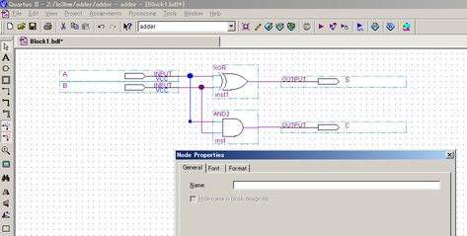
CADによる設計
Altera社のQuartus IIを使います

Slide 57
CADの機能
設計
  基本的にブロック・ダイヤグラム・エディタで設計してもらいます
  余力がある人はHDL(Hardware Description Language)に挑戦しても良いでしょう
    グループ実験なので、個人の自主課題として
検証
  論理シミュレーション
  タイミング・シミュレーション
その他
  メモリ・エディタなど

Slide 58
CADによるハードウェア設計の概要
基本的にC言語によるプログラミングと同じ
  ハードウェアを機能ごとにブロックに分割する
  (＝プログラムを機能ごとに関数に分割する)
    ブロックへの入力／出力が煩雑にならないように分割
  各ブロックの回路を組み、入出力を設定
    必要があれば、シミュレータでテスト
  作成したブロックを組み合わせて新たなブロックを組む
  最上位のブロックの入出力にFPGAのピンを割り当てる
…

Slide 59
CADによるハードウェア設計の概要
…
設計の例: 16bit桁上げ伝播加算器
  AND/OR/XORゲートで半加算器を作る
  半加算器とANDゲートで全加算器を作る
  全加算器を16個ならべ、キャリーを繋げる
4/11朝と5/30朝に、実際にCADを作って作るデモをみせます

Slide 60
FPGAとは
FPGA (Field Programmable Gate Array)
  プログラム可能な LSI の一種
  簡単な論理回路を実現できる論理ブロックとそれをつなぐ配線がつめこまれている
  CADで作成した接続情報をダウンロードして任意の論理回路を実現する
論理
ブロック
論理
ブロック
論理
ブロック
論理
ブロック
論理
ブロック
論理
ブロック
配線
論理
ブロック
論理
ブロック
論理
ブロック
論理
ブロック
論理
ブロック
論理
ブロック
論理
ブロック
論理
ブロック
論理
ブロック
論理
ブロック
論理
ブロック
論理
ブロック

Slide 61
FPGA内部での論理回路の実現
FPGA内部での論理回路実現方法は様々
  n入力ルックアップ・テーブル(LUT)
  積項型
現在はLUTが主流
  任意のn入力に対して任意の出力値を設定可能
  論理回路のLUTへの割り付けはCADのコンパイラが行う
a b c d out
a
4入力
LUT
0 0 0 0 ?
b
0 0 0 1 ?
c
out
…
…
d
1 1 1 1 ?

Slide 62
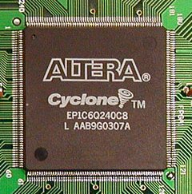
実験で使うFPGA
Altera社のEP1C6Q240C8
  5980ロジック・エレメント
    各LEは4入力LUTとレジスタで構成
  92160bitのRAM
  240ピンPQFPパッケージ
  EP1C 6 Q240 C8
ファミリー名
(Cyclone)
LE数
パッケージ
不明:-)

Slide 63
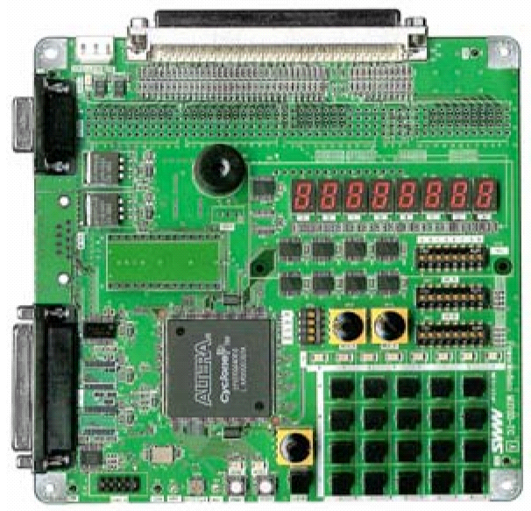
PowerMedusaボード(EC6S)

Slide 64
PowerMedusaボード
トレーニング用ＦＰＧＡボード
  FPGA Altera社 Cyclone EP1C6Q240C8
    メモリはFPGA内部にSRAMブロックで構成
  I/O
    入力
      テンキー 20個
      ロータリースイッチ 2個
    出力
      LED 8個
      7SEG LED 8個
      ブザー
  その他
    クロック発振器、クロックパルス発生スイッチ
    リセットスイッチ

Slide 65
PowerMedusaボード(EC6S)
ブザー
クロック周波数切り替え用
ロータリースイッチ
7SEG LED
ロータリー
スイッチ
FPGA
EP1C6
クロックパルス発生用
スイッチ
LED
テンキー
コンフィギュレーション用
インタフェース

Slide 66
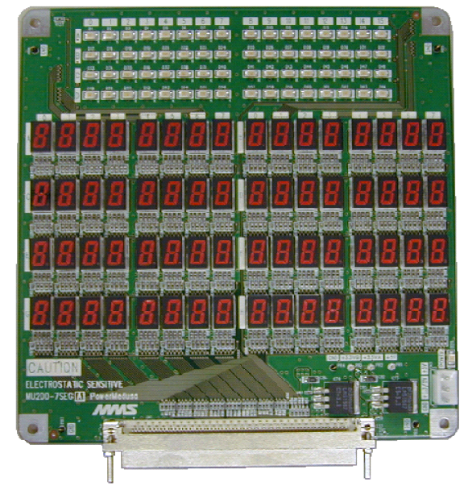
PowerMedusaボード(7SEG)
結果出力用ボード
  8個の7SEG LEDが8セット
  64個のLEDが1セット
  一度に1セットのみ書き換え可能
  書き換えない場合、値はホールドされる
余裕があれば使ってください

Slide 67
ボードの詳しい情報
後述するホームページのマニュアルを見て下さい
  FPGAの各ピンと入出力装置がどうつながっているか
    ピンとLEDやブザーの間にはon/offスイッチがあります
  各スイッチの諸元はどうなっているか
    負論理のスイッチもあります

Slide 68
座学の概要
ハードウェア実験の意味
SIMPLEアーキテクチャ
PowerMedusaボード
実験の進め方

Slide 69
教科書／参考書
参考書
  富田眞治、中島浩： コンピュータハードウェア
  富田眞治： コンピュータアーキテクチャ 第2版
  D.A.パターソン、J.L.ヘネシー著、成田光彰訳： コンピュータの構成と設計(上) 第3版
  D.A.パターソン、J.L.ヘネシー著、成田光彰訳： コンピュータの構成と設計(下) 第3版

Slide 70
提出課題
初回報告: 個人単位
  報告書：1桁の16進数を7SEG LED上で0-Fで表示させる組み合わせ論理回路の設計／実装
中間報告: グループ単位
  実演：何らかの命令が動作している所を見せる
  報告書：仕様書、考察
最終報告: グループ単位
  実演：特徴の説明、応用プログラムの実行
  報告書：
    中間報告の仕様書からの変更
    基本仕様からの拡張点とその効果の説明
    考察、感想

Slide 71
実験ホームページ
http://www.lab3.kuis.kyoto-u.ac.jp/le3/
カレンダー
  大まかな作業内容
  3回の報告の日程、報告内容
資料
  初回講義スライド、SIMPLE仕様書、Power Medusa取扱説明書、CADのチュートリアル
  よくある質問とその答え(FAQ)
  Altera社のQuartusIIの資料へのリンク
教員／TAの連絡先

Slide 72
コンテスト
「俺のプロセッサはすごいぜ！」ということを証明したいあなたに…
データをソートする時間を競うコンテスト
  データ
    16bitの符号付整数1024個
    ランダム、昇順ソート済み、降順ソート済みの3種類
  時間の定義
    完了までのクロック・サイクル数×クロック周波数
    3種類のデータ各々の処理時間の平均値
1～3位に副賞を出します

